Slide 1



首师附昌财实验中学
2023—2024学年高二（1）班
家长会
2023.11.18

Slide 2
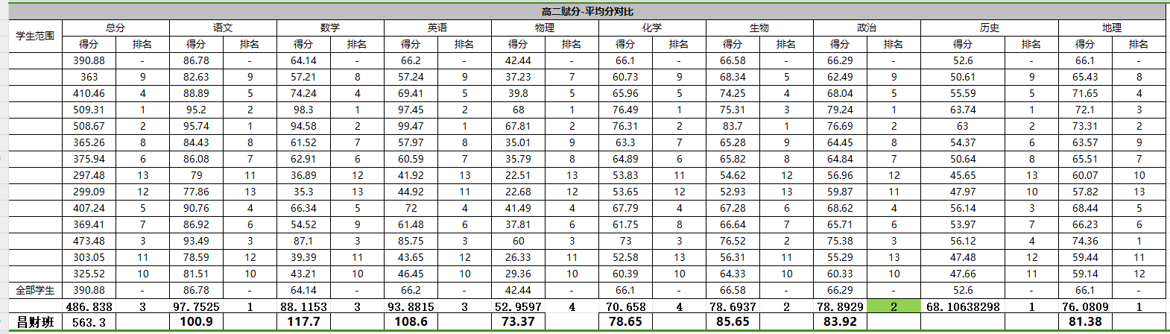

Slide 3
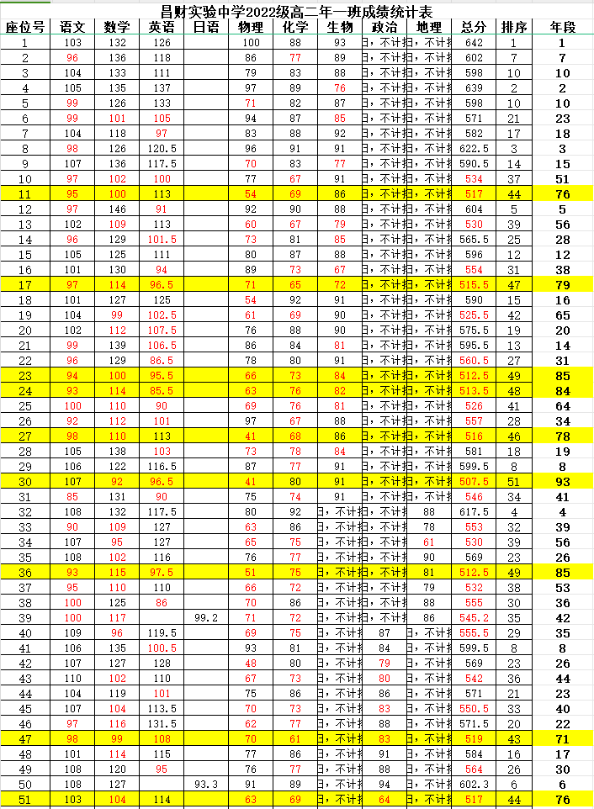
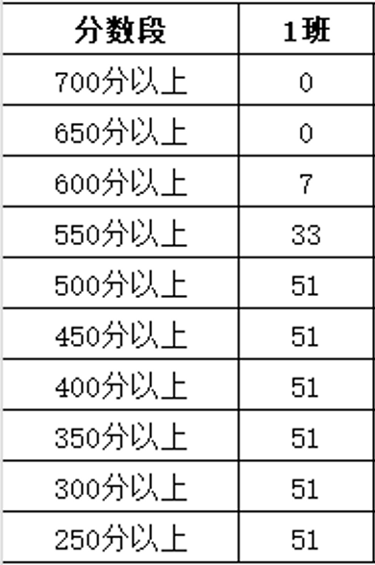

Slide 4
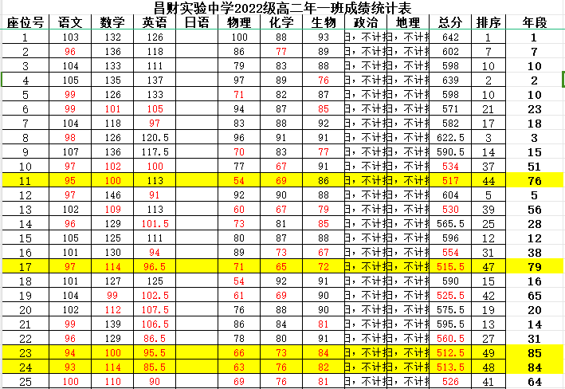

Slide 5
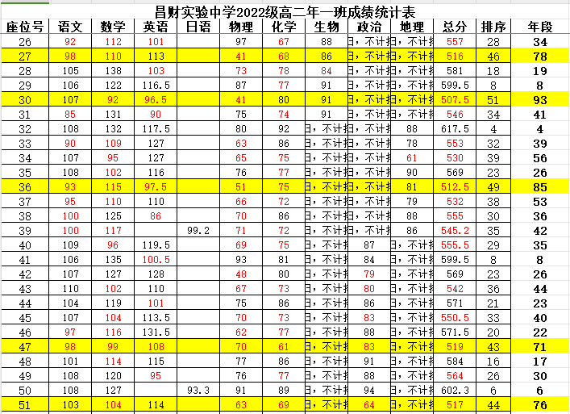

Slide 6
配合班级管理的相关要求
1.智能手机等电子产品，点读笔使用问题，寄外宿的管理问题。
2.仪容仪表问题
3.希望家长们尽量多与孩子们沟通交流、并避免给予其过大的压力

Slide 7
本次期中考班级奖励方案
班级前10名设立奖杯；
第1名至第3名为一等奖，奖金300元；
第4名至第10名为二等奖，奖金200元；
第11名至第20名为三等奖，奖金100元；
第21名至第51名为鼓励奖，奖金30元。
以上由昌财实验中学高二1班奖学基金出资

Slide 8
昌财实验中学高二1班奖学基金发起人
刘顺艺老师（刘鹏爸爸）

Slide 9
昌财实验中学
高二1班科任交流环节

Slide 10
感谢各位家长的到来和聆听

